Slide 1


Programa de Educação Tutorial
IFPA
AGRONOMIA

Slide 2
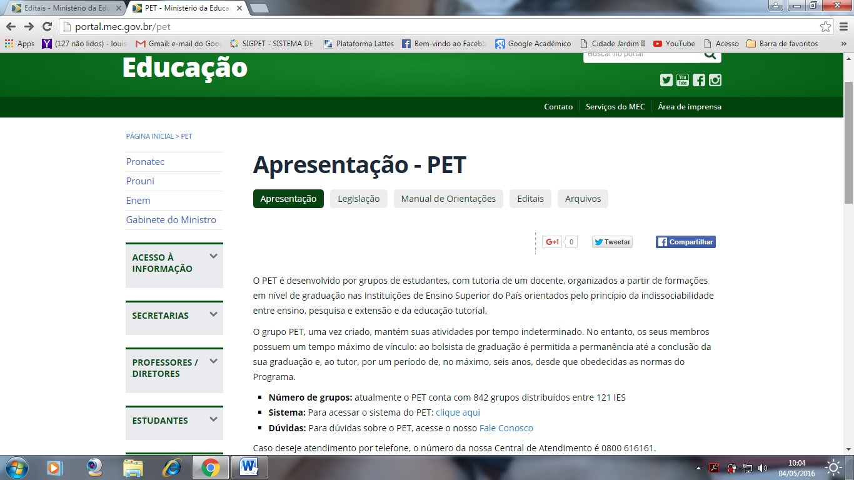
APRESENTAÇÃO
EDITAIS

Slide 3
EDITAL Nº 5
Programa de Educação Tutorial
PET 2009 – MEC/SESu/DIFES
30 novos grupos
EDITAL Nº 9
Programa de Educação Tutorial
PET 2010 – MEC/SESu/SECAD
Distribuição dos novos grupos em nove lotes
1º resultado: 352 grupos
2º resultado: 57 grupos
EDITAL Nº 11
Programa de Educação Tutorial
PET 2012 – MEC/SESu/SECAD
63 novos grupos

Slide 4
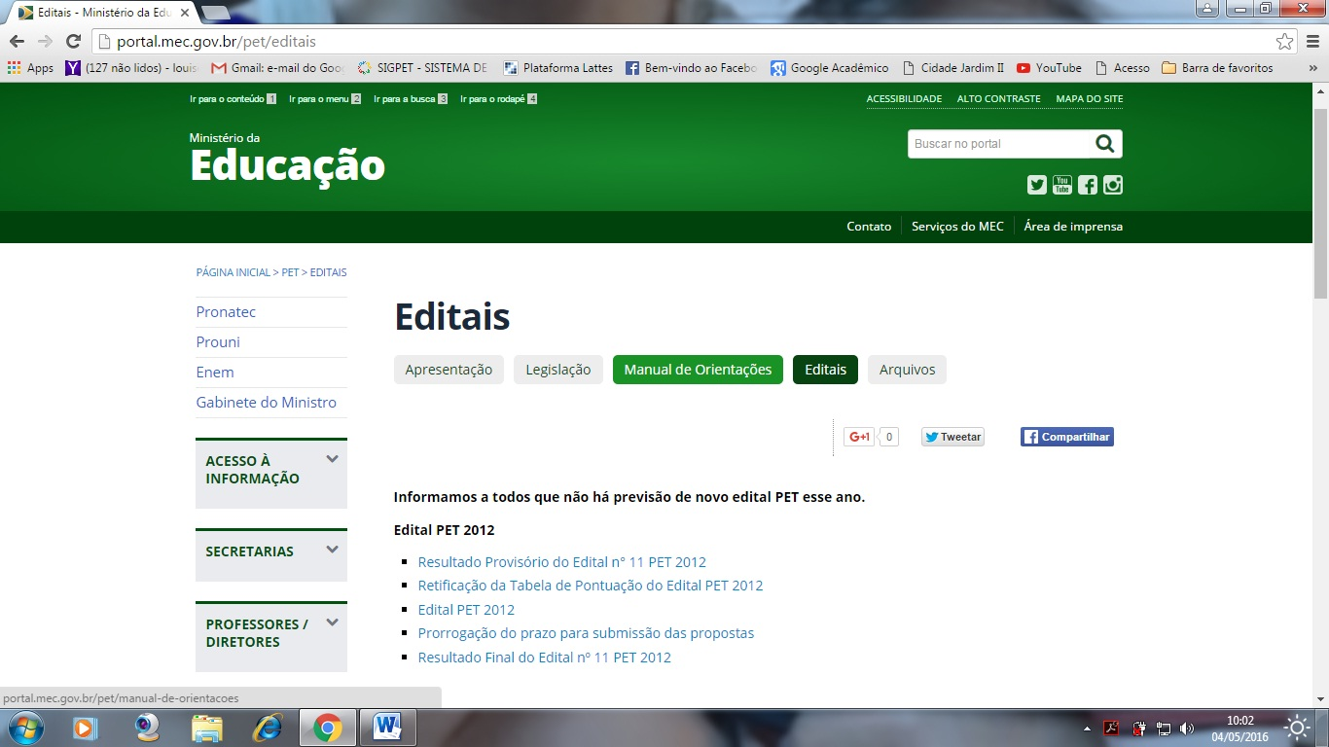

Slide 5
DINÂMICA DOS GRUPOS PET
Tutor (a)
4 petianos bolsistas
4 petianos bolsistas
4 petianos bolsistas
Até 6 petianos não bolsistas
Inclusão de voluntários

Slide 6


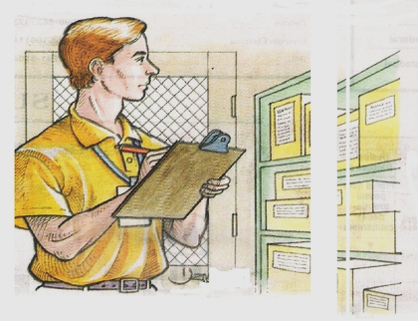


Organização
COMISSÕES
Coordenação Geral
Tesouraria
Infraestrutura
Secretaria
Comunicação

Slide 7



IFPA
AGRONOMIA
Extensão
Pesquisa
Ensino

Slide 8




Atividades
ESPAÇO DE (TRANS)FORMAÇÃO

Slide 9
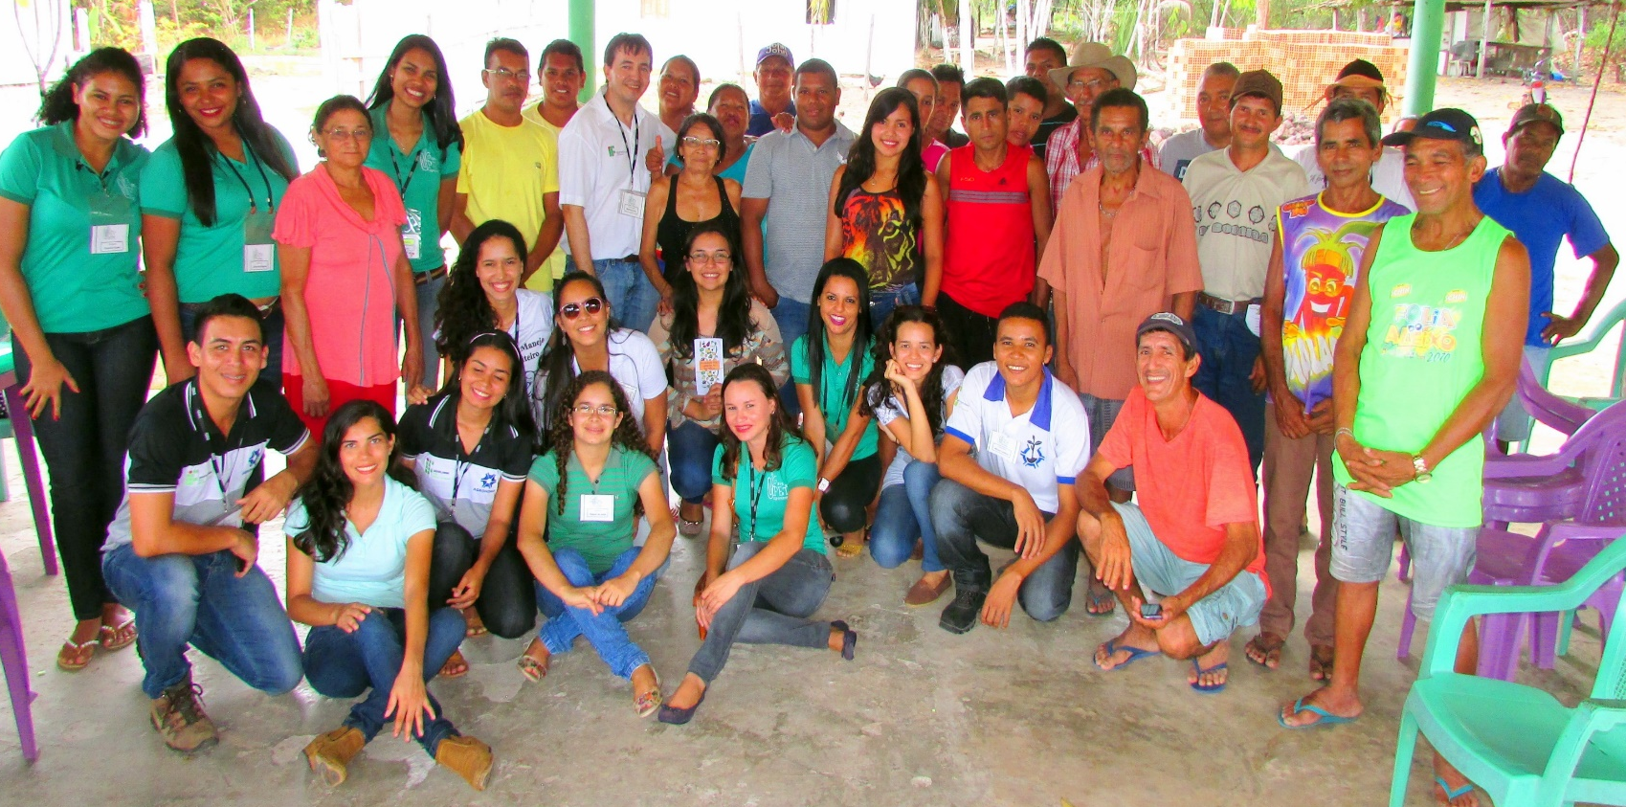
Atividades
ESPAÇO DE (TRANS)FORMAÇÃO

Slide 10


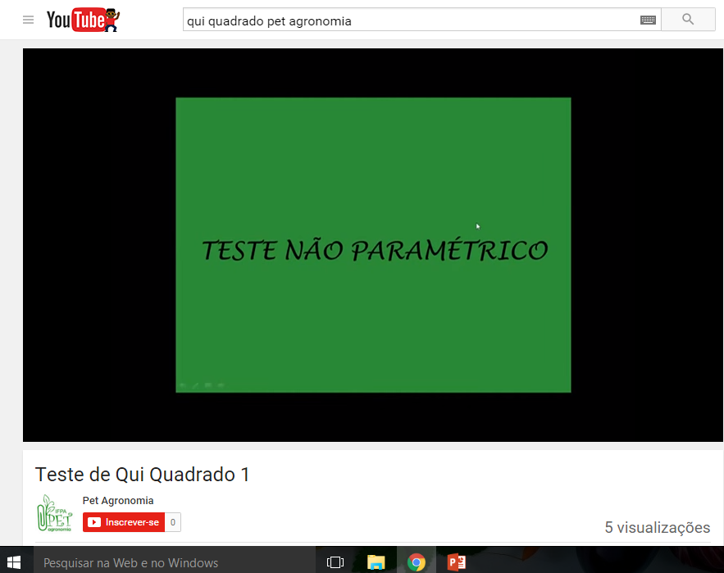
Atividades
FÁBRICA DE APRENDIZAGEM

Slide 11

Atividades
AÇÃO DOCÊNCIA

Slide 12
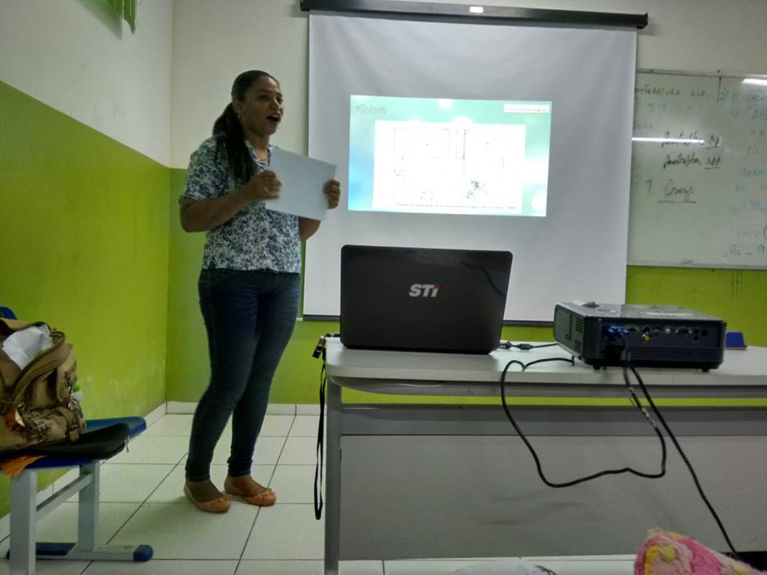
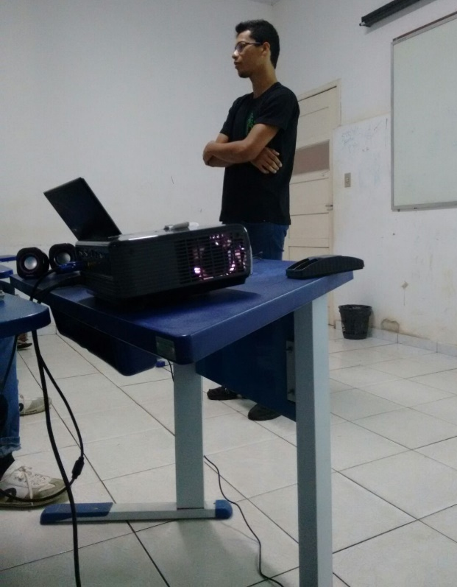
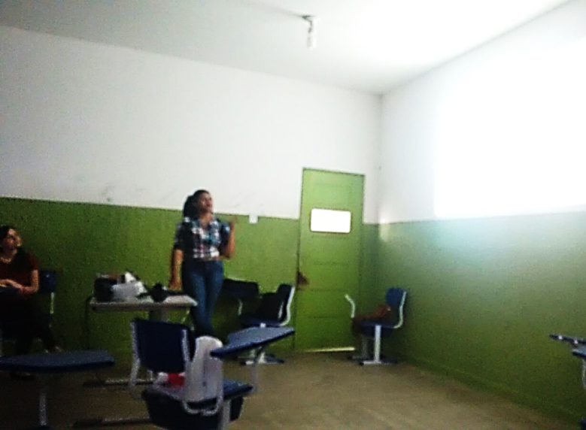
Atividades
AÇÃO DOCÊNCIA

Slide 13



Atividades
PROJETANDO IDEIAS

Slide 14
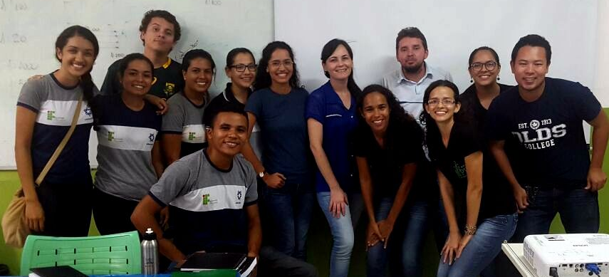
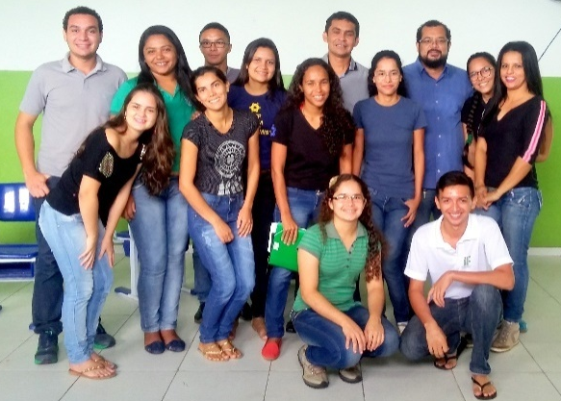
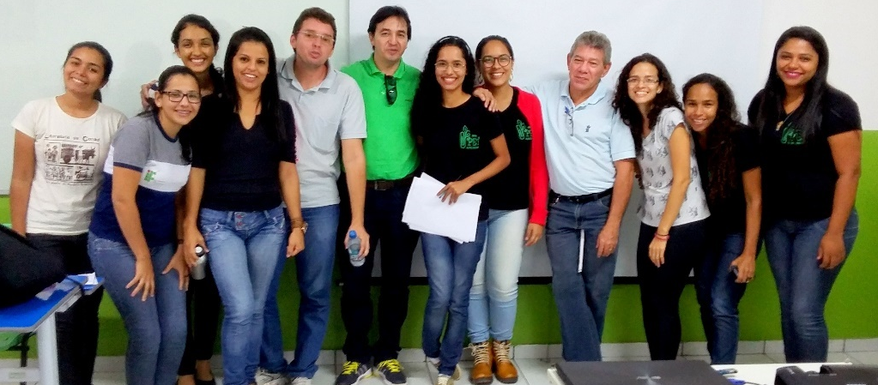
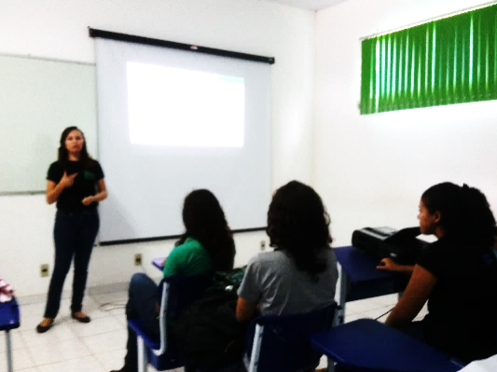
Atividades
PROJETANDO IDEIAS

Slide 15

Atividades
SEDE DE CIDADANIA
SEDE DE CIDADANIA

Slide 16
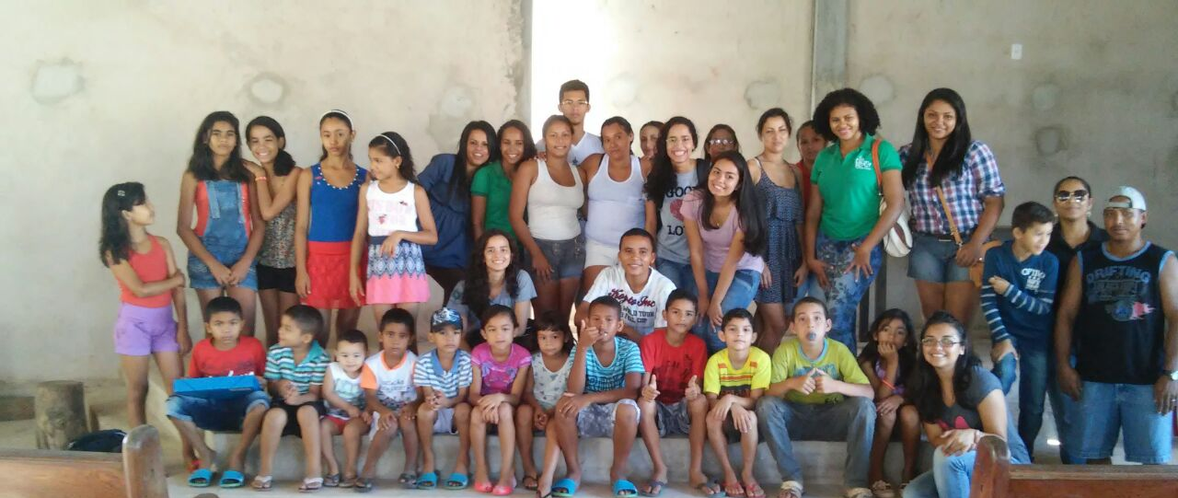
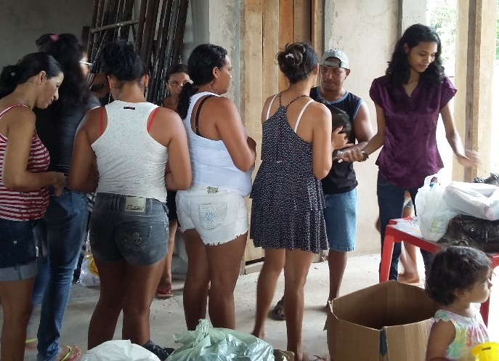
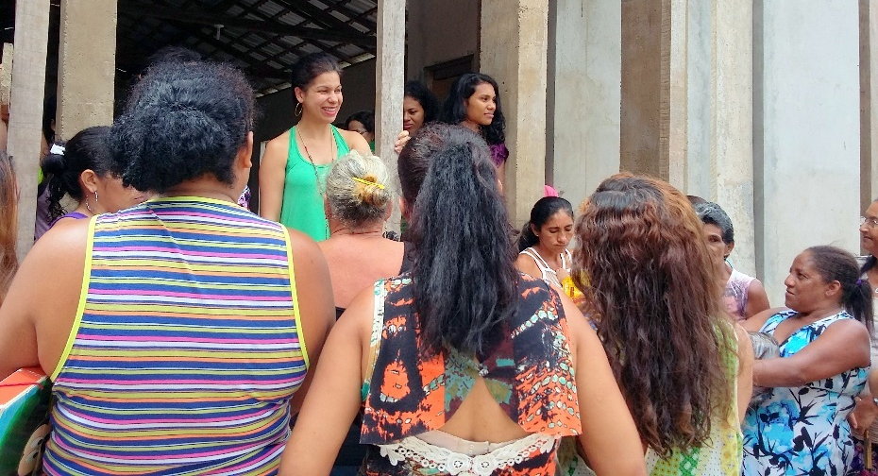
Atividades
SEDE DE CIDADANIA

